Slide 1

微专题13 生态脆弱区

Slide 2

栏目索引
回扣导图
知能梳理
01
02
深化练习
03
04

Slide 3
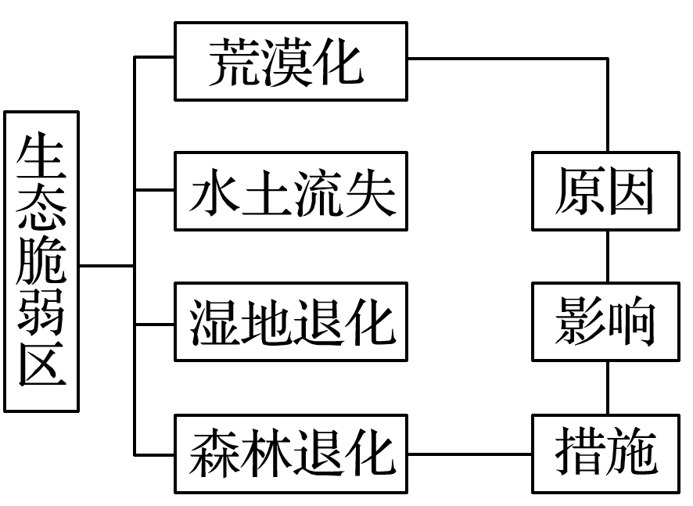
回扣导图
返回

Slide 4
知能梳理
生态环境脆弱 区域 | 表现 | 典型地区 | 考点内容
 | 荒漠化 | 我国 地区、中亚、西亚、北非、撒哈拉以南的非洲 | (1)荒漠化产生的原因 (2)荒漠化治理的措施
 | 水土流失 | 我国 高原、 丘陵、西南地区 | (1)水土流失的原因 (2)水土流失利弊分析 (3)水土流失的治理措施
西北
黄土
东南
答案

Slide 5
生态环境脆弱 区域 | 湿地退化 | 三江平原、三江源保护区、洞庭湖和鄱阳湖 | (1)湿地的生态效益 (2)湿地退化的原因 (3)保护湿地的措施
 | 森林退化 | 亚马孙平原、 盆地、东南亚热带雨林 | (1)森林的生态效益 (2)森林破坏带来的危 (3)森林保护措施
刚果河
答案
返回

Slide 6
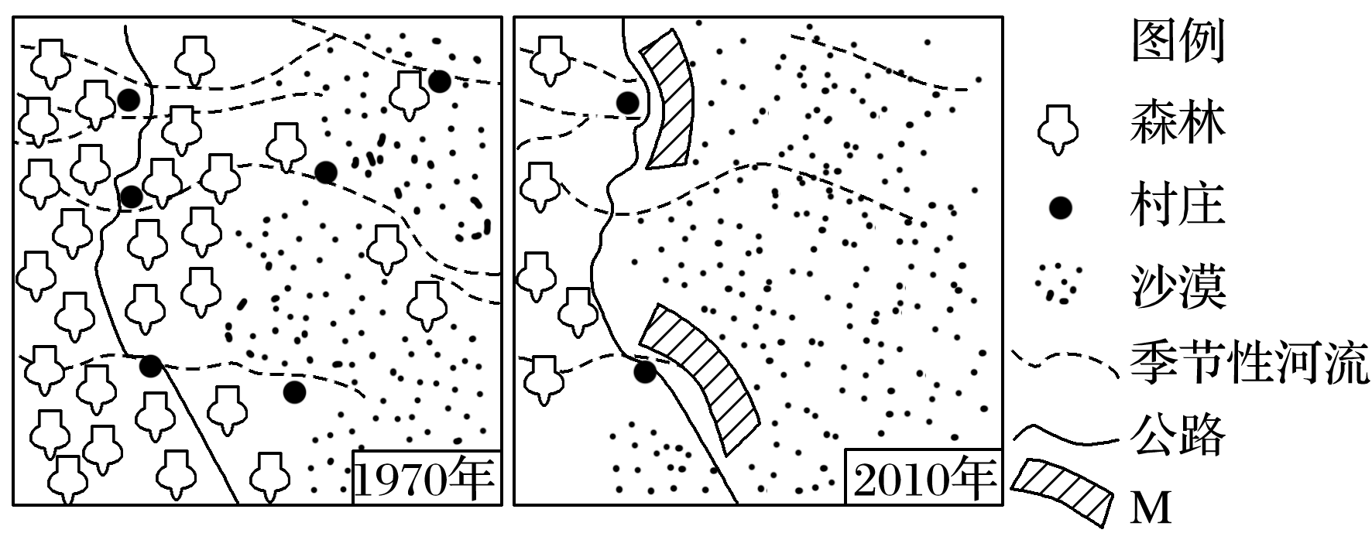

深化练习
1
2
3
4
5
下图为“我国某地不同时期的用地结构示意图”。读图回答1～2题。
1.2010年该地村庄明显减少的主要原因是( )
A.过度开垦 B.过度放牧
C.过度樵采 D.水资源利用不当
√
解析

Slide 7
1
2
3
4
5
解析 通过对比不同时期的土地利用结构可知，该地的森林面积大幅萎缩，村庄、河流的数量急剧减少，沙漠面积扩大，原因最有可能是人类对森林植被的砍伐，造成沙漠快速扩张，生态环境恶化。

Slide 8
1
2
3
4
5
2.图中M有可能是( )
A.基本农田 B.沙障工程
C.城市建成区 D.育种基地
√
解析

Slide 9
1
2
3
4
5
解析 M位于村庄和沙漠之间，最有可能是为了保护村庄、防止沙漠进一步扩张而设置的沙障工程。

Slide 10
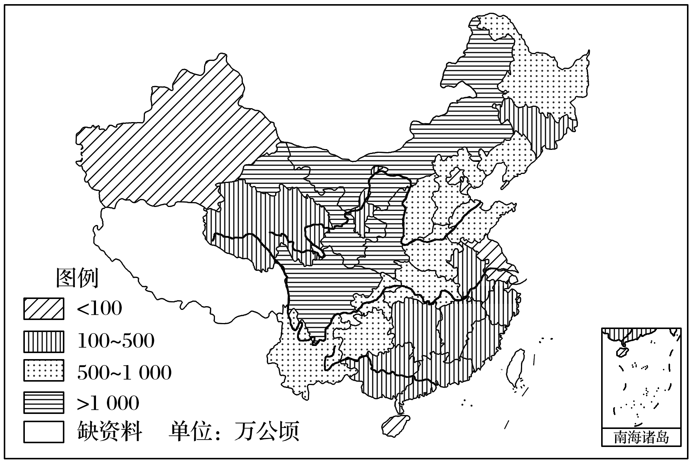
1
2
3
4
5
我国是世界上水土流失最严重的国家之一，几乎每个省区都有不同程度的水土流失。水土流失现象在黄土高原、长江中上游地区表现得最为突出。下图为我国各省区水土流失面积略图。读图回答3～5题。

Slide 11
1
2
3
4
5
3.从图中可知，我国水土流失
面积大于1 000万公顷的省级
行政区有( )
①内蒙古自治区 ②湖北省
③甘肃省 ④陕西省
⑤贵州省 ⑥四川省
A.①③⑤⑥ B.①②④⑤
C.①③④⑥ D.①②⑤⑥
√
解析

Slide 12
1
2
3
4
5
解析 读图可知，我国水土流失面积大于1 000万公顷的省级行政区有内蒙古、甘肃、陕西和四川。

Slide 13
1
2
3
4
5
4.新疆维吾尔自治区面积大，但水土流失面积小；陕西省面积较小，但水土流失面积大，主要原因是( )
①新疆地处我国内陆地区，降水稀少，气候干燥
②陕西省位于黄土高原，土质疏松
③陕西省降水集中且多暴雨
④两地植被破坏严重
A.①③④ B.①②③
C.②③④ D.①②④
√
解析

Slide 14
1
2
3
4
5
解析 新疆地处我国西北内陆地区，属于温带大陆性气候区，受海洋水汽影响小，降水稀少，气候干燥，故水土流失面积小。陕西省位于黄土高原，土质疏松，降水集中且多暴雨，加上植被破坏严重，故水土流失面积大。

Slide 15
1
2
3
4
5
5.关于我国治理水土流失的主要措施，不正确的是( )
A.修筑梯田、打坝淤地
B.加强宣传，提高环保意识
C.植树种草，恢复植被
D.加强监测，及时预报
解析 治理水土流失的措施应针对水土流失产生的原因展开分析，修筑梯田、打坝淤地，植树种草、恢复植被，加强宣传、提高环保意识等，都是行之有效的措施。
√
解析
返回

